Slide 1
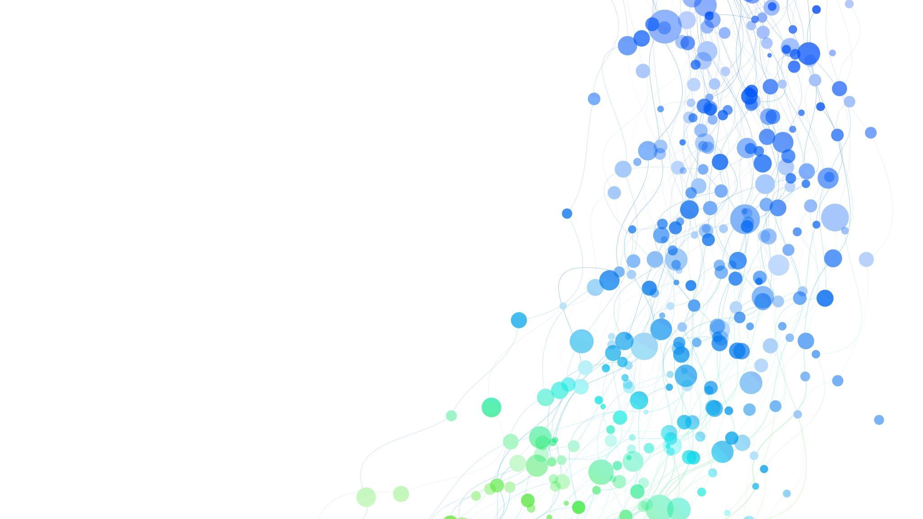
CRISP DM

Slide 2
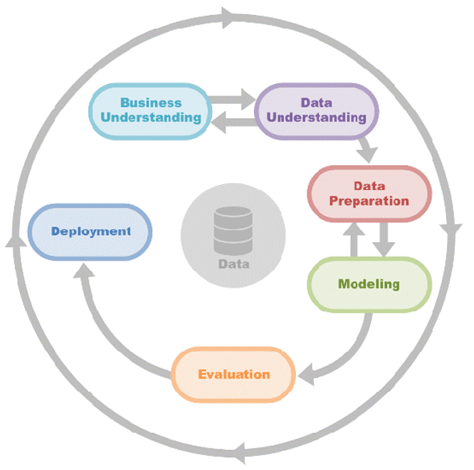

Slide 3
CRISP-DM: Explicación de la Metodología
Comprensión del negocio
Comprensión de los datos
Preparación de los datos
Modelado
Evaluación
Despliegue

Slide 4
1. Comprensión del Negocio
Explicación del Proceso: Esta fase consiste en entender el problema y los objetivos del negocio desde una perspectiva empresarial, luego convertir este conocimiento en una definición del problema de minería de datos y un plan preliminar para alcanzar los objetivos
Responsable: El principal responsable es el analista de negocio, quien colaborará estrechamente con expertos del dominio y stakeholders del proyecto para obtener una comprensión completa de los requisitos
Procesos con más influencia: Las decisiones tomadas en esta fase influyen directamente en las siguientes fases del CRISP-DM, ya que definen el alcance y la dirección del proyecto

Slide 5
2. Comprensión de los Datos
Explicación del Proceso: Implica la recolección inicial de datos y el proceso de familiarizarse con ellos, identificar problemas de calidad de datos, descubrir las primeras perspectivas o poner a prueba las hipótesis y supuestos iniciales
Herramientas que se pueden utilizar: Herramientas de análisis estadístico y visualización como R, Python con Pandas y Matplotlib, y software de bases de datos
Procesos con más influencia: Las perspectivas obtenidas aquí pueden alterar la dirección del análisis en etapas posteriores y mejorar la comprensión del problema del negocio

Slide 6
3. Preparación de los Datos
Explicación del Proceso: Este paso implica todas las actividades necesarias para construir el conjunto de datos final desde los datos brutos iniciales que se utilizarán en los modelos de minería de datos posteriores
Responsable: El data engineer y el científico de datos trabajan juntos para limpiar, integrar y transformar los datos
Herramientas que se pueden utilizar: SQL, herramientas de ETL como Talend, software de limpieza de datos como OpenRefine, y lenguajes de programación como Python o R

Slide 7
4. Modelado
Explicación del Proceso: En esta fase, se seleccionan y aplican diversas técnicas de modelado con los datos preparados
Herramientas que se pueden utilizar: Herramientas de modelado estadístico y machine learning como SAS, SPSS Modeler, R, Python con scikit-learn, TensorFlow, y Weka
Procesos con más influencia: Esta fase es crítica ya que las elecciones de modelado afectan directamente la capacidad del proyecto para satisfacer sus objetivos originales

Slide 8
5. Evaluación
Explicación del Proceso: En esta etapa se evalúa el modelo, con respecto a los objetivos del negocio definidos en la primera fase
Ejemplo de Proceso: Analizar el rendimiento del modelo predictivo en un conjunto de datos de prueba y en términos de impacto comercial esperado
Procesos con más influencia: Los resultados de la evaluación influirán en la decisión de cómo y cuándo el modelo será desplegado en la producción

Slide 9
6. Despliegue
Explicación del Proceso: La última fase involucra la planificación e implementación del modelo en el entorno de producción, la monitorización de su rendimiento y la retroalimentación de los resultados para establecer conocimientos que podrían provocar un nuevo ciclo CRISP-DM
Ejemplo de Proceso: Integrar el modelo de predicción en el sistema de CRM para identificar clientes en riesgo y activar alertas para acciones de retención
Procesos con más influencia: Un despliegue exitoso requiere un modelo bien evaluado y una preparación de datos adecuada, por lo tanto, está influenciado directamente por las fases de preparación de datos, modelado y evaluación

